Slide 1
OOP mit Java
Daten schützen mit
Zugriffsmodifikatoren

Slide 2
Beispiel: Konto / Bank
class Bank
{
Konto k1, k2;
...
void main()
{
k1.einzahlen(100);
...
}
}

Slide 3
Beispiel: Konto / Bank
class Konto
{
double stand;
void einzahlen(double pb)
{
stand = stand + pb;
}
...
}

Slide 4
Neu: Zugriffsmodifikatoren
class Konto
{
private double stand;
public void einzahlen(double pb)
{
stand = stand + pb;
}
...
}

Slide 5
Neu: Zugriffsmodifikatoren
class Konto
{
private double stand;
public void einzahlen(double pb)
{
stand = stand + pb;
}
Private: kein Zugriff für andere Klassen
Public: Zugiff für andere Klasse möglich

Slide 6
Methoden: Zugriff erlaubt
class Bank
{
Konto k1, k2;
...
void main()
{
k1.einzahlen(100);
...
}
}

Slide 7
Attribute: Zugriff nicht erlaubt
class Bank
{
Konto k1, k2;
...
void main()
{
k1.stand = k1.stand + 100;
...
}
}

Slide 8
Warum Zugriff verbieten?
Direkter Zugriff Attribute fremder Klassen:
Fehlerquelle!

Slide 9
Warum Zugriff verbieten?
Direkter Zugriff Attribute fremder Klassen:
Fehlerquelle!
class Bank
{
Konto k1, k2;
...
void main()
{
k1.stand = k1.stand - 100;
...

Slide 10
Warum Zugriff verbieten?
Negativer Kontostand nicht erlaubt!
→ Programm führt zu Problemen
class Bank
{
Konto k1, k2;
...
void main()
{
k1.stand = k1.stand - 100;
...

Slide 11
Vermeiden von Fehlern
class Konto
{
private double stand;
public void einzahlen(double pb)
{
if (pb > 0)
{
stand = stand + pb;
}
}

Slide 12
Vermeiden von Fehlern
public void abheben(double pb)
{
if ( ??? )
{
stand = stand - pb;
}
}

Slide 13
Vermeiden von Fehlern
public void abheben(double pb)
{
if (stand >= pb)
{
stand = stand - pb;
}
}
Vermeidet negativen Kontostand

Slide 14
Vermeiden von Fehlern
public void abheben(double pb)
{
if (stand >= pb && pb > 0)
{
stand = stand - pb;
}
}
Vermeidet negativen Kontostand und
Abheben eines negativen Betrags

Slide 15
Vermeiden von Fehlern
public void abheben(double pb)
{
if (stand >= pb && pb > 0)
{
stand = stand - pb;
}
}
Attribute sollen private sein
→ nur durch Methoden veränderbar
→ Methoden können prüfen, ob Änderung
(durch einen Parameter) sinnvoll ist

Slide 16
Bedingungen verknüpfen
In Verzweigungen oder Schleifen werden oft mehrere Bedingungen geprüft.
Logisches UND: &&
Logisches ODER: ||
Logisches NICHT: !
Beispiele
if ( stand >= pb && pb > 0 ) …
if ( px < 0 || px > window.getWidth() ) …
while ( ! window.mouseButton1() ) …

Slide 17
Zusammenfassung
Zugiffsmodifikatoren: public und private
public:
Zugriff durch andere Klassen erlaubt
private:
Zugriff durch andere Klassen nicht möglich
Attribute werden private deklariert
Methoden (meist) public
Grund: Attribute vor „unsachgemäßen Änderungen“ schützen

Slide 18
Zusammenfassung
Klassen: in der Regel auch public
public class Konto
{
private double stand;
...
Private Klassen sind zwar möglich,
werden aber im Rahmen des Unterrichts
nicht implementiert.

Slide 19
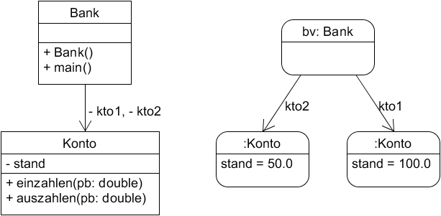
Zugriffsmodifikatoren in UML
Klassendiagramm:
public +, private –
Objektdiagramm:
nicht dargestellt

Slide 20
Autor / Quellen
Autor:
Christian Pothmann (cpothmann.de)
Freigegeben unter CC BY-NC-SA 4.0, März 2021

